Slide 1
Предметно-развивающая среда в детском саду в рамках ФГОС
Выполнила: Воспитатель
Евгения Викторовна Драпчинская
г.Красноярск

Slide 2
Среда развития ребёнка в структуре ФГОС – это комплекс материально-технических, санитарно -гигиенических, социально - бытовых, общественных, эстетических, психолого-педагогических, духовных условий, обеспечивающих организацию жизни детей и взрослых в ДОУ
Предметно-развивающую среду организую так, чтобы каждый ребенок имел возможность свободно заниматься любимым делом.
Размещаю оборудование по секторам (центрам развития) позволяет детям объединиться подгруппами по общим интересам: конструирование, рисование, ручной труд, театрально-игровая деятельность, экспериментирование.

Slide 3
Предметно-пространственную развивающую среду группы организую с учѐтом требований ФГОС, где чѐтко прослеживаются все пять образовательных областей:
1) социально-коммуникативная,
2) познавательная,
3) речевая,
4) художественно-эстетическая,
5) физическая.
При построении предметно – пространственной развивающей среды учитывались следующие принципы:
1. принцип дистанции, позиции при взаимодействии;
2. принцип активности, самостоятельности, творчества;
3. принцип стабильности, динамичности;
4. принцип комплексирования и гибкого зонирования;
5. принцип эмоциогенности среды, индивидуальной комфортности и эмоционального благополучия каждого ребѐнка и взрослого;
6. принцип сочетания привычных и неординарных элементов в эстетической организации среды;
7. принцип открытости – закрытости;
8. принцип учѐта половых и возрастных различий детей.
Центры активности организовала на основе интеграции содержания и видов деятельности по следующим направлениям.

Slide 4
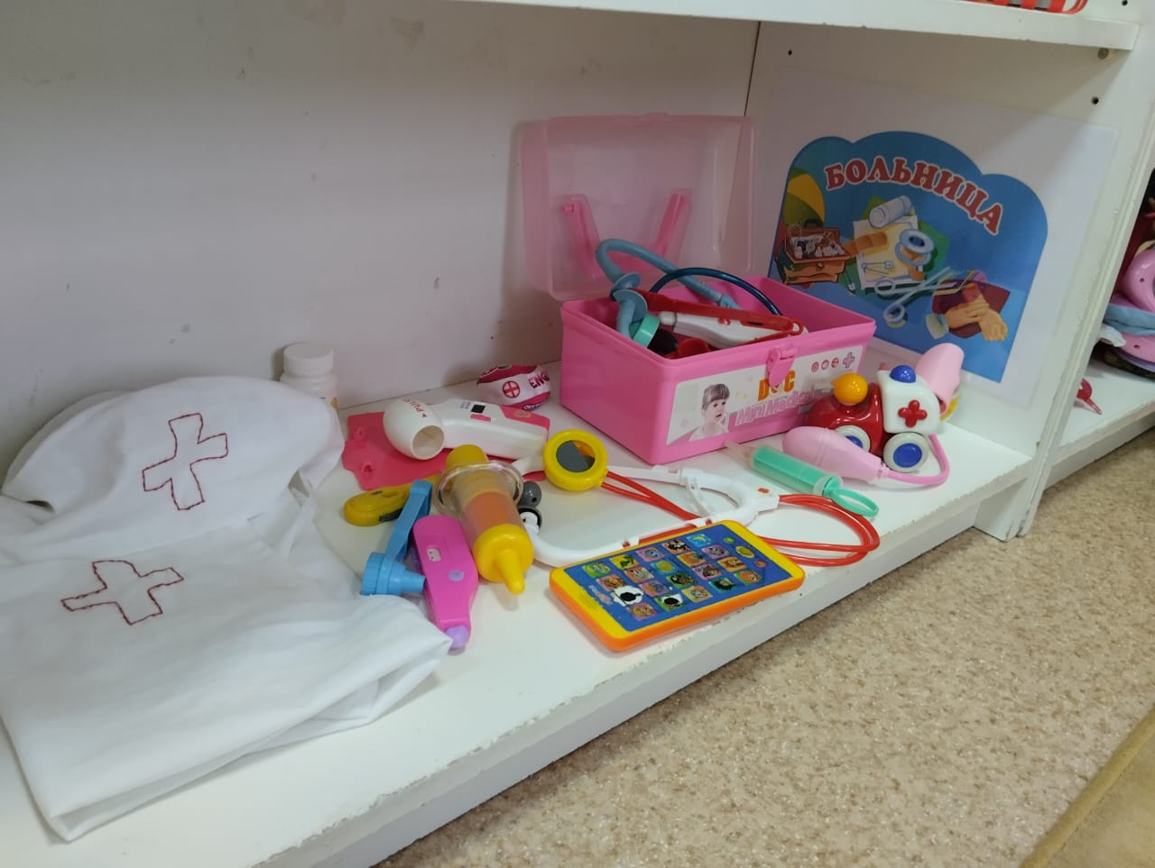
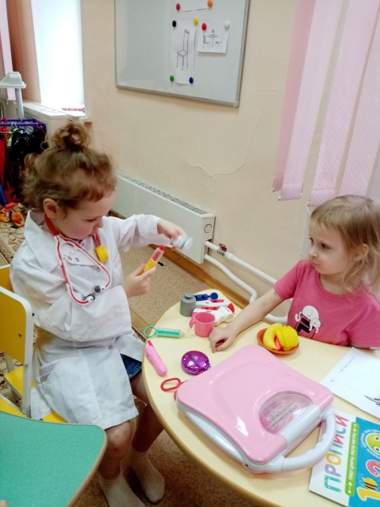
Центр активности для девочек

Slide 5
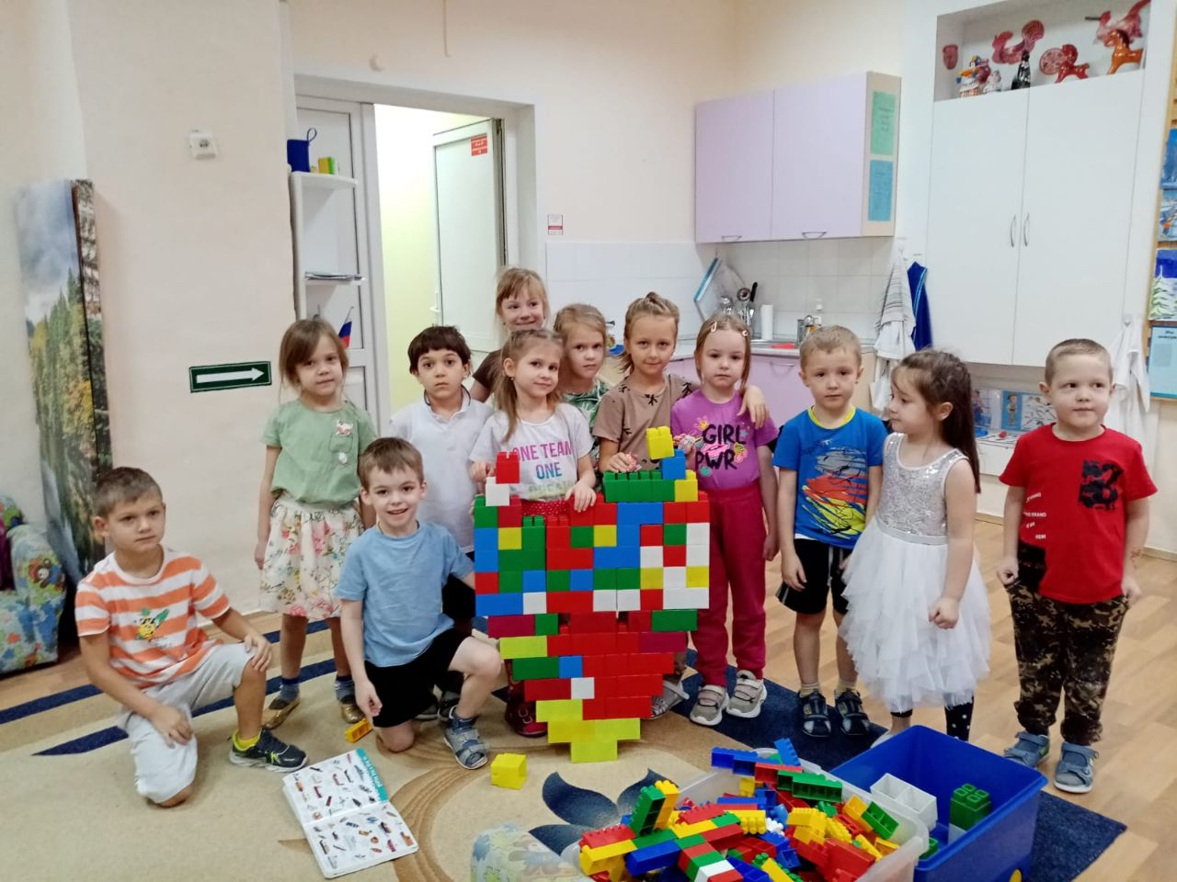
Центр конструирования и строительства

Slide 6
Центр активности для мальчиков

Slide 7
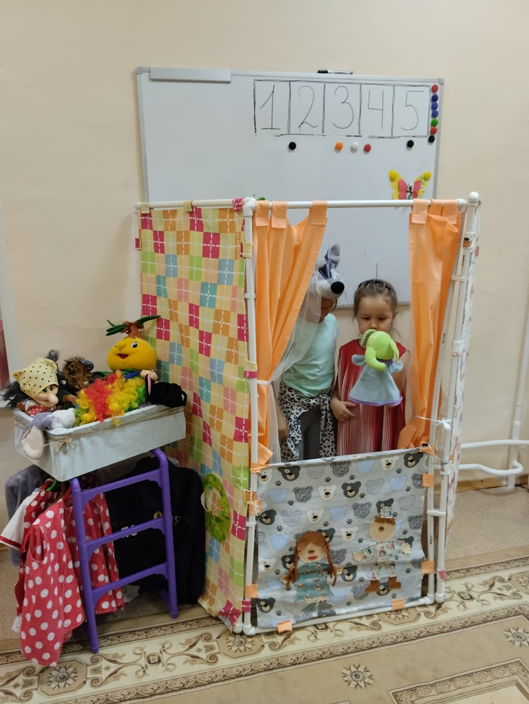
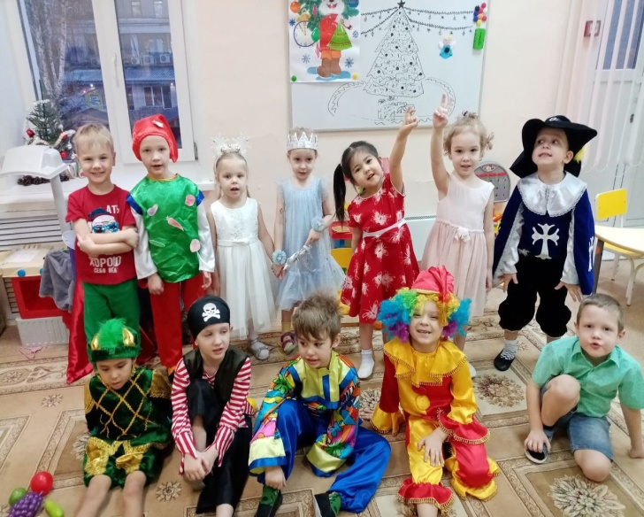
Театральный центр
Театрализованная деятельность помогает сплотить группу, объединить детей интересной идеей, новой для них деятельностью.

Slide 8
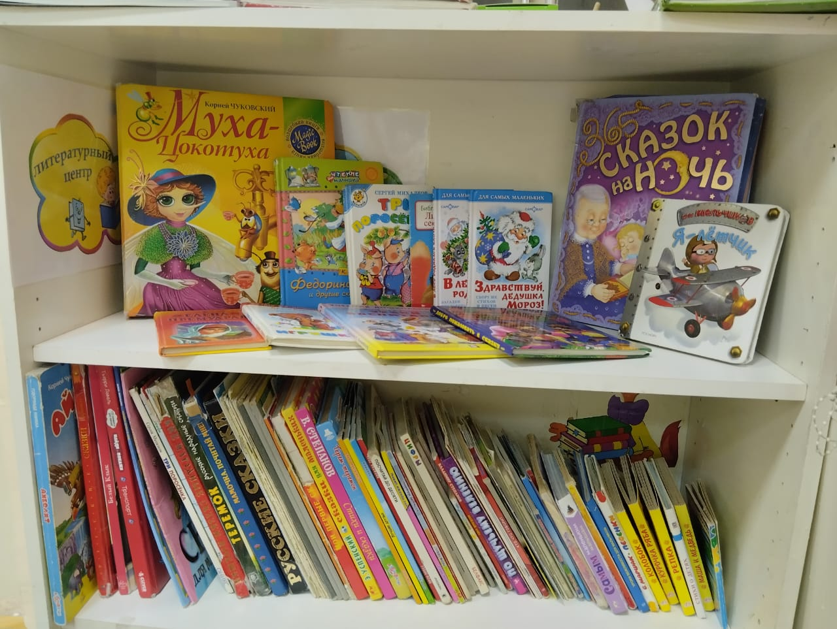
Центр «В гостях у сказки»
играет существенную роль в формировании у
детей интереса и любви к художественной литературе.

Slide 9
Центр художественно-эстетического развития
Здесь находится материал и оборудование для художественно-творческой деятельности: рисования, лепки и аппликации.

Slide 10
Центр исследовательской деятельности
. Наши маленькие «почемучки» проводят несложные опыты, определяют свойства различных природных материалов.

Slide 11
Центр «Природы»
В данном центре содержатся различные виды комнатных растений,
инструменты по уходу за этими растениями: палочки для рыхления,
пульверизатор, лейки и др.

Slide 12
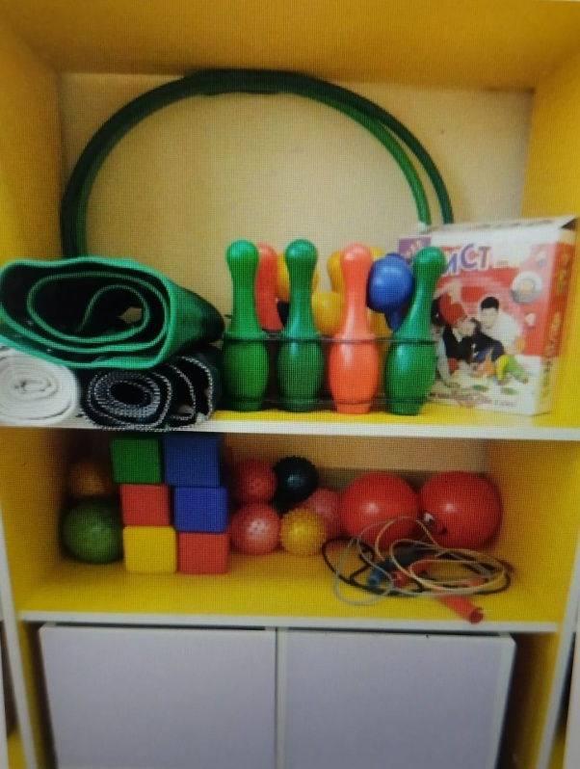
Физкультурный центр
Подружившись с физкультурой,
Гордо смотрим мы вперед!
Мы не лечимся микстурой-
Мы здоровы целый год!

Slide 13
Центр безопасности

Slide 14
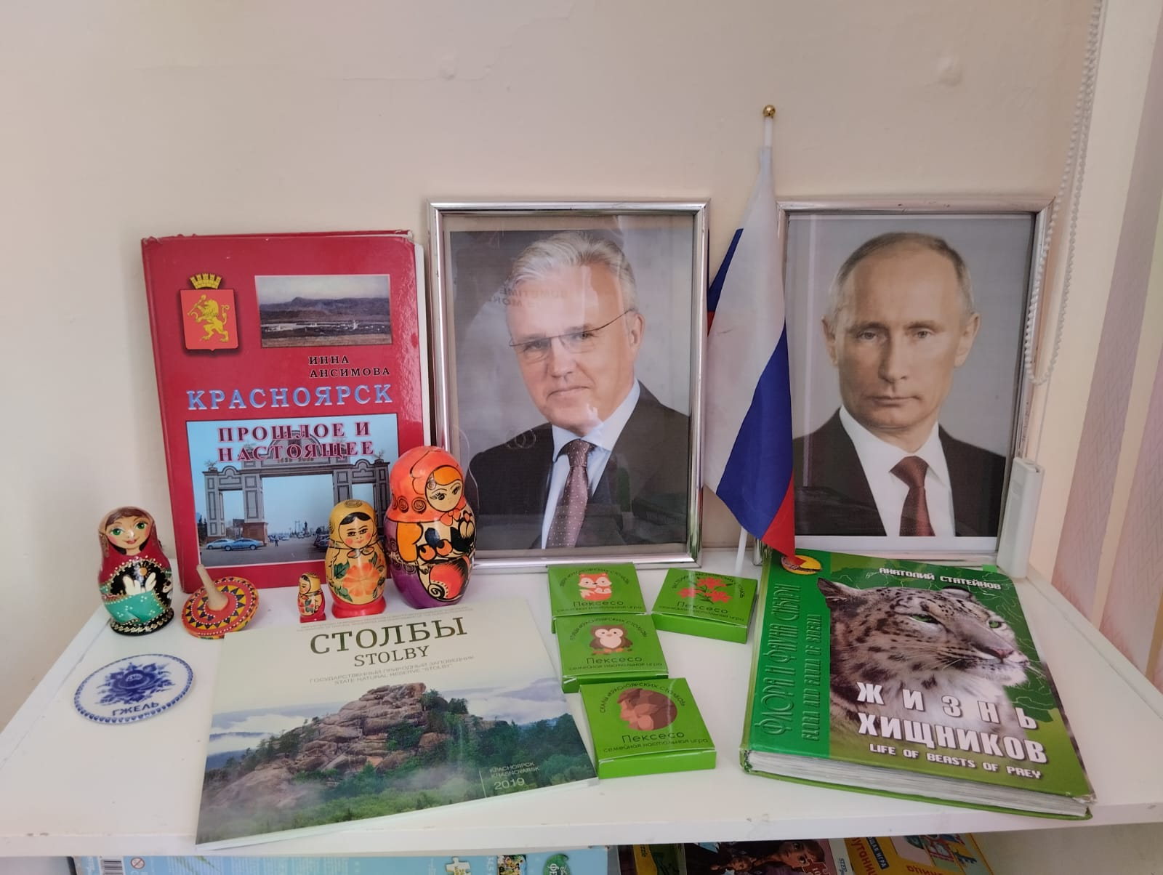
Центр патриотического воспитания
Постаралась подобрать , как можно больше материала для знакомства детей с символикой нашей страны, города.

Slide 15
Таким образом я стремлюсь чтобы: -Предметный мир обеспечивал реализацию потребностей каждого ребенка; -Предметно-пространственная среда обеспечивала «зону ближайшего развития» способствовала бы развитию творческих задатков у детей и стала составным компонентом обучения; - Среда обеспечивала реализацию индивидуальных интересов и потребностей детей; -Предметно-пространственная среда выступала условием расширения возможностей ребенка, выработки у него способности творчески осваивать новые способы деятельности; -Развивающая среда способствовала формированию умственных, психических и личностных качеств дошкольников.

Slide 16
Спасибо за внимание!!!

